Slide 1
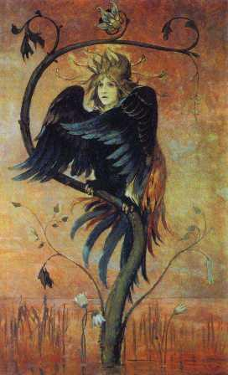
Сказочный мир
художника В.М.Васнецова

Slide 2
Художник В.М.Васнецов
Виктор Васнецов родился 3 мая 1848г. в Вятской губернии в селе Лопьял в семье священника.

Slide 3
«Аленушка»
Застывшая поза девочки, склоненная голова, полный печали взгляд- все говорит о тоске и горе Аленушки. Окружающая природа созвучна ее настроению, она словно скорбит вместе с ней.

Slide 4
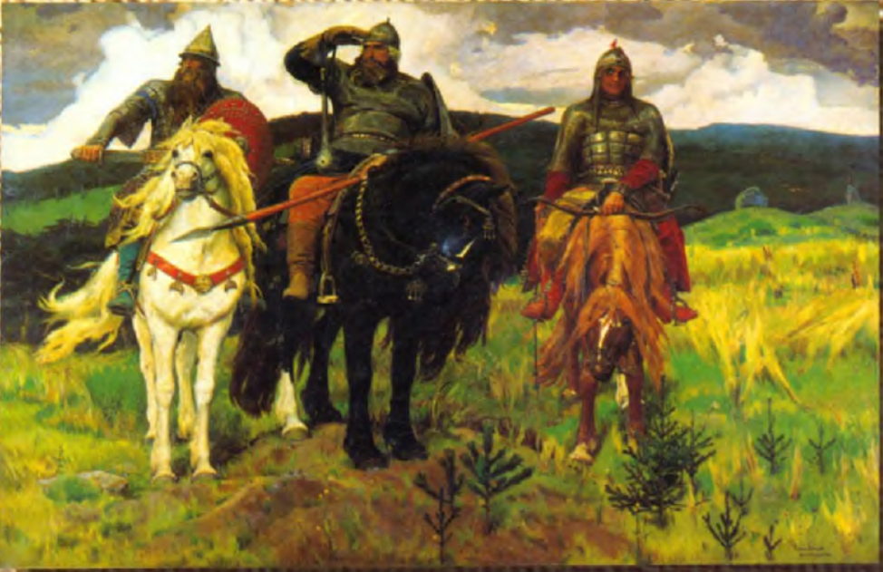
«Три богатыря»
Спустились с высоких холмов и остановились средь поля ровного три воина- три богатыря.

Slide 5
«Витязь на распутье»
Богатырь- русский витязь, который заступается за обиженных
и борется со злом, чтобы победило добро.

Slide 6
Волшебные сказки
«Снегурочка»
«Иван- царевич на Сером Волке»

Slide 7
«Баба- яга»
«Баба-яга в ступе летит. Стра-ашная! Изо рта клык торчит. А под мышкой ребеночка держит! »

Slide 8
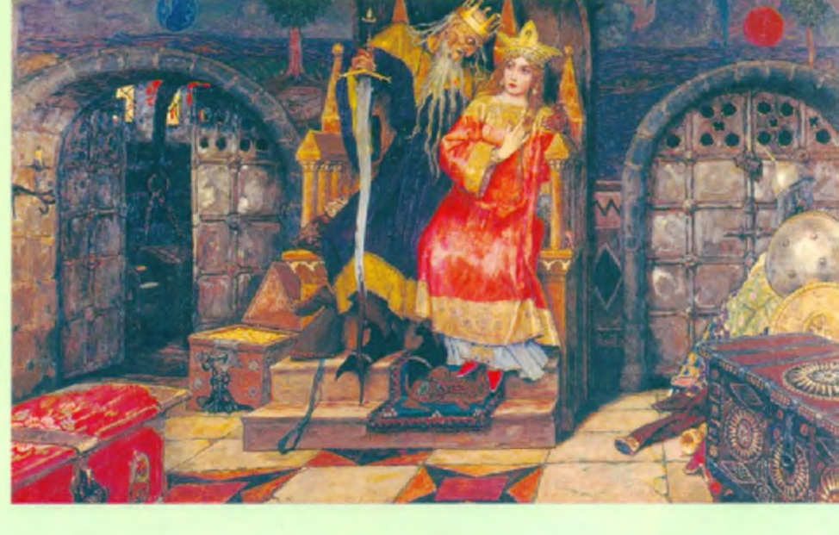
«Кощей Бессмертный»
«Там Кощей Бессмертный на троне сидит, меч кровавый в руке держит!»

Slide 9
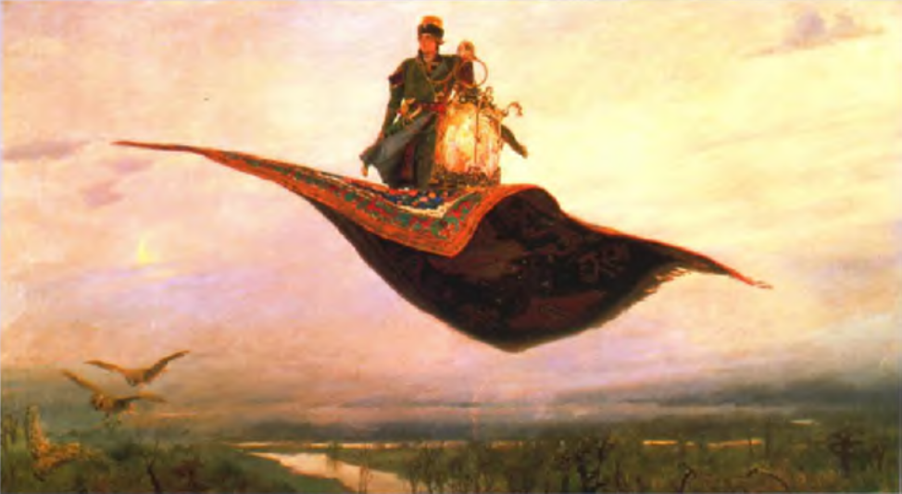
«Ковер- самолет»
«Ковер- самолет летит над горами, над долами…»

Slide 10
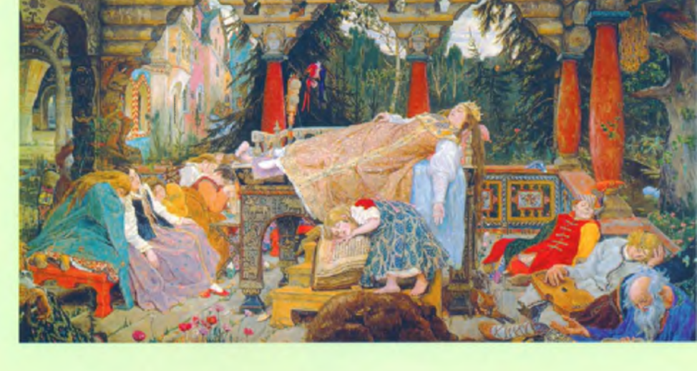
«Спящая царевна»

Slide 11
«Сирин и Алконост.
Песни радости и печали».

Slide 12
«Сказочный терем- теремок»
«Заречная слободка Берендеевка»
«Палаты царя Берендея»

Slide 13
«Несмеяна- царевна»
Вот царевна Несмеяна сидит, тоскует.

Slide 14
«Царевна- лягушка»
Вот Царевна- лягушка на пиру пляшет: махнула рукавом, а из него лебеди полетели.

Slide 15
Эти картины написал
Виктор Михайлович
Васнецов.
Вы побывали в сказке!

